Slide 1
Doc. MUDr. Tomáš Grus, PhD II. Chirurgická klinika VFN Praha
Zimní semestr
2. října 2020

Slide 2
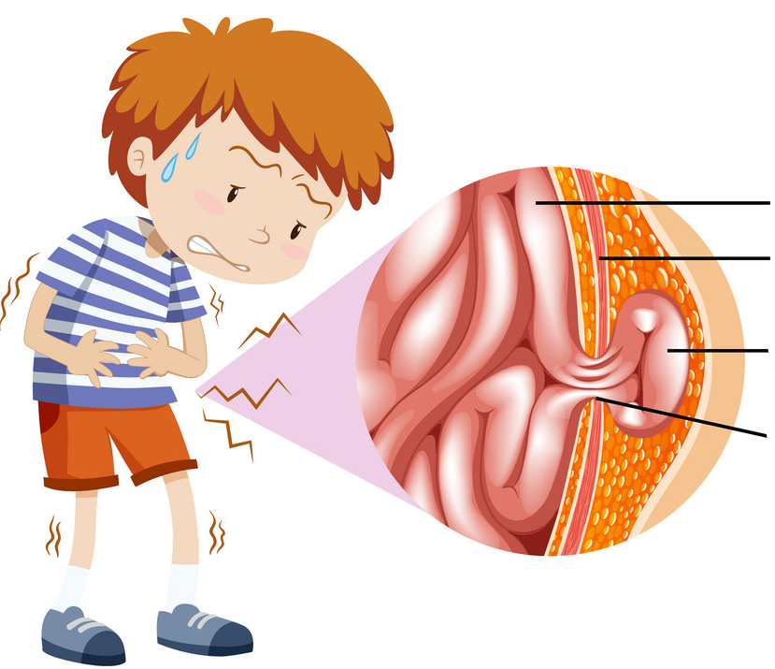
hernie
Hernie -kýla
Tenké střevo
Břišní stěna
Kýlní vak
Kýlní branka

Slide 3
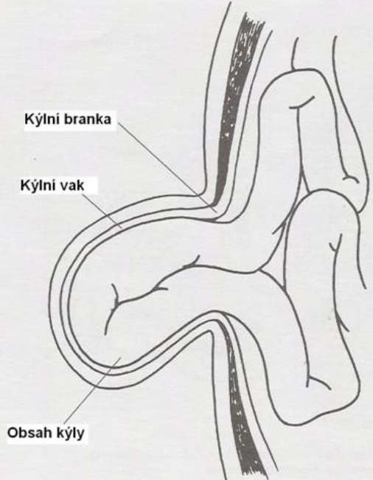
Hernie - kýly
vysunutí orgánů břišní dutiny (obsah kýlního vaku) do peritoneálního vaku (kýlní vak) otvorem v přední stěně břišní, dnu pánevním, v bránici, zadní stěně břišní (kýlní branka)
vrozené – inkompletní fetální uzávěr stěny břišní
získané – 1) zvýšení nitrobřišního tlaku-těhotenství
-ascites
-obstipace
-urputný kašel
-velká fyzická námaha
-při dysurii (hyperplasie prostaty)
2) oslabení břišní stěny – stáří, kachexie, obrna svalů (hemiplagie)

Slide 4
Hernie - kýla
A. zevní kýla – ve stěně břišní : nepřímá-60%
tříselná kýla
přímá-5%
pupeční kýly-9%
stehenní kýla-3%
ventrální kýly
bederní a pánevní kýly
B. vnitřní kýla- není zvenčí zcela viditelná, protože kýlní obsah je vsunutý do záhybů pobřišnice, hlavně brániční kýly

Slide 5
Při vyšetřování kýl lze prakticky vždy vystačit s aspekcí a palpací.
Palpačně je nejlépe vyšetřovat vestoje, kdy se kýla manifestuje nebo zvětší.
Jemným palpačním vyšetřením prsty se posoudí velikost naplněného vaku, velikost je lépe uvádět v cm než jako přirovnání (např. švestka, vejce, míček apod.).
Palpačně zhodnotíme konzistence obsahu a bolestivost.
Není-li vak při palpaci bolestivý, je možno se šetrně pokusit o vpravení obsahu vaku zpět do dutiny břišní.

Slide 7
Komplikace
Inkarcerace
Srůsty (hernia accreta)
Zánět
Městnání střevního obsahu

Slide 8
Komplikace- inkarcerace
A. inkarcerace (uskřinutí)- vyklenutí, hmatná rezistence, spontánní bolest, bolestivost při tlaku
symptomatika jako u ilea, následky gangrény střeva a peritonitída
1) elastické uskřinutí – břišním tlakem se nejdříve rozšíří kýlní branka, peristaltika vtlačí střevní kličky do kýlního vaku, po snížení břišního tlaku, kýlní branka uskřine střevní kličku
2) sterkorální uskřinutí – přívodní klička se naplní obsahem a ve vaku utlačí odvodní kličku

Slide 9
A. Zevní kýly

Slide 10
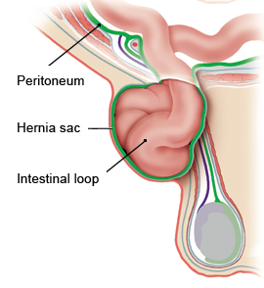
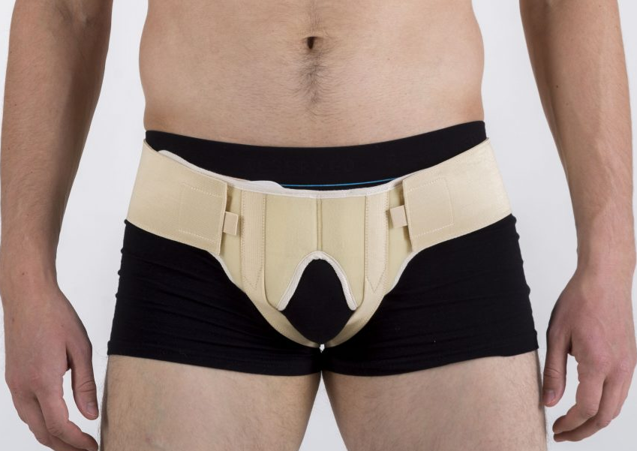
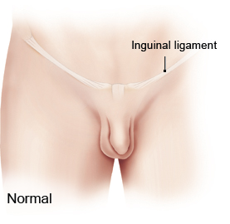
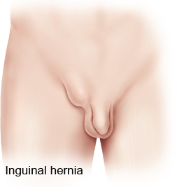
Tříselná kýla= inguinální hernie
nejčastější forma kýly-75% (nepřímá 2/3, přímá 1/3)
vytváří se v tříselném kanálu
až v 90% u mužů, v 15-20% oboustranná

Slide 11
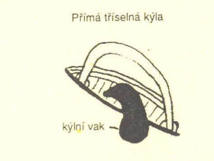
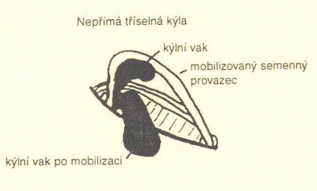
Tříselná kýla
Přímá – je vždy získaná - kýlní vak probíhá břišní stěnou přímou cestou a probíhá tříselným kanálem do zevního ingvinálního anulu (nemá vztah ke strukturám semenného provazce)
Nepřímá (zevní, laterální) –probíhá z vnitřního anulu přes tříselní kanál k zevnímu tříselnému anulu. Může zasahovat až do skrota. Vzniká na podkladě nedokončené obliterace (slepení) processus vaginalis peritonei po sestupu varlete (kongenitální), nebo z rozšíření anulus inguinalis profundus a vychlípení peritonea do tříselného kanálu- získaná

Slide 12
Tříselná kýla= inguinální hernie
Bolest v třísle, může vystřelovat až do varlete
Cave – rozsah potíží nekoreluje s velikosti kýly
Diagnostika: inspekce a palpace (u stojícího pacienta)
Terapie: chirurgické řešení
Tříselná kýla

Slide 14
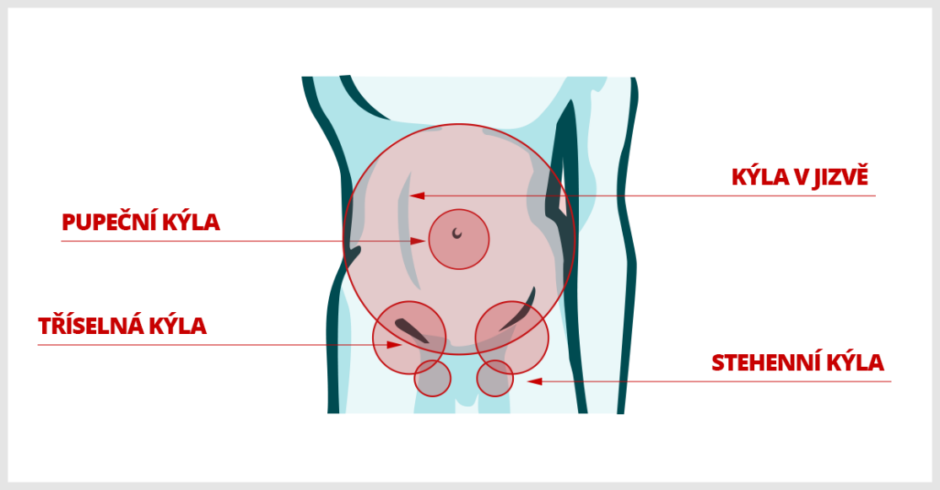
Stehenní kýla = femorální hernie
Převážně u žen, Ž:M= 3:1
Kýlní branka leží mezi tříselným vazem a stydkou kostí v lacuna vasorum
Typická femorální hernie vystupuje mediálně od cév
Často klinicky latentní až do chvíle uskřinutí (inkarcerace tenkého střeva až u 40% pacientů)
Hmatné vyklenutí pod tříselným kanálem mediálně od a. femoralis
Dysurie a hematurie (jedná-li se o skluznou hernii s postižením močového měchýře)

Slide 15
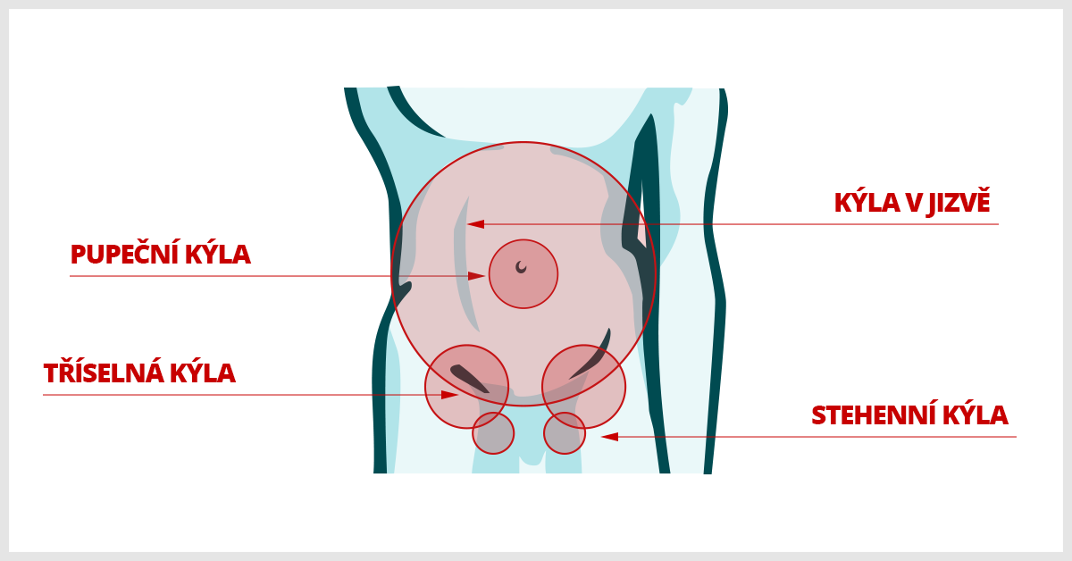
Stehenní kýla = femorální hernie
U starších žen s ileem je nutné pomyslet na femorální kýlu
Richterova kýla – inkarcerovaná hernie, při níž je uskřinutá jen část stěny střeva – s projekcí do třísel břicha nebo vnitřní stranu stehna
Terapie : operační řešení

Slide 16
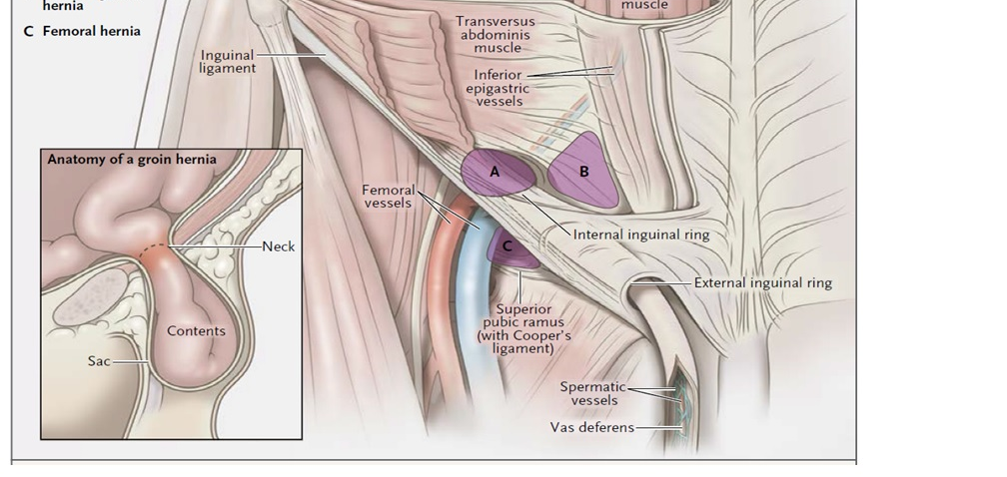

Slide 17
Pupeční kýla – umbilikální hernie
Vyklenutí břišních orgánů otvorem ve fascii pupku
Vrozená – perzistence fyziologické pupeční hernie (20%)
- vrozená malformace = omfalokéla
Získaná – u dospělých, hlavně u žen (40-50 let), predispozice: gravidita, obezita, výrazné zhubnutí, fyzická zátěž, ascites
- u novorozenců- vytvoření pupeční hernie před vytvořením pevné pupeční jizvy: předčasný porod, plicní infekce, poruchy pasáže střevem

Slide 18
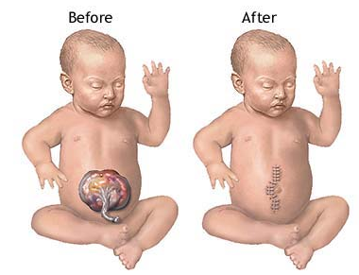
omfalokéla

Slide 19
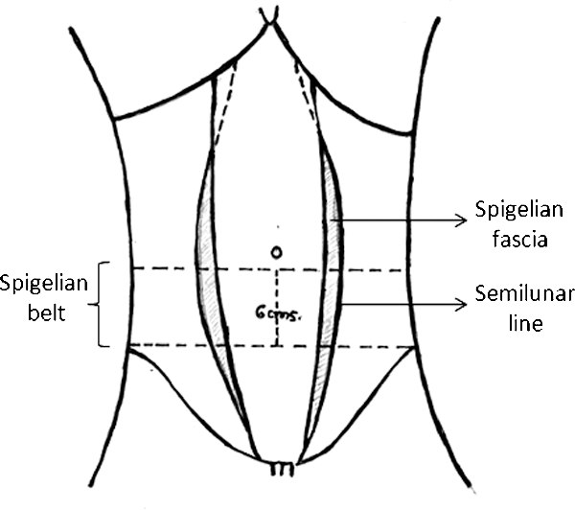
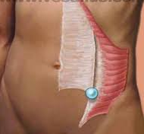
Spiegelova kýla
Synonymum - hernia lineae semilunaris Spigeli
Výstup přes štěrbinu ve fascii Spigeli
typ kýly, která se vyskytuje v linea semilunaris, což je tkáň, která odděluje dva břišní svaly; přímý břišní sval (musculus rectus abdominis) a semilunární sval (boční šikmý)
Jedná se o vzácný typ kýly představující 0,12% všech břišních kýl.
Tahavé bolesti na postižené straně v podbřišku
Diagnostika sono případně CT

Slide 20
Kýla v jizvě –hernia in cicatrice
Vzniká jako důsledek laparotomie (1-10%) dehiscencí fascií, vzniká většinou v průběhu 1. roku po operaci
Etiologie: lapartomie–faktory: pooperační krvácení nebo infekce,obezita, hypoproteinemie, nedostatek faktoru XIII., anemie, zvýšení břišního tlaku po operaci ( kašel, obstipace…)
Terapie – operace – s odstupem cca ½ roku (stabilní okraje rány)
Velké hernie potřebují předoperační přípravu – redukce hmotnosti, dechová gymnastika…
Malé hernie – riziko inkarcerace – operovat co nejdříve

Slide 21
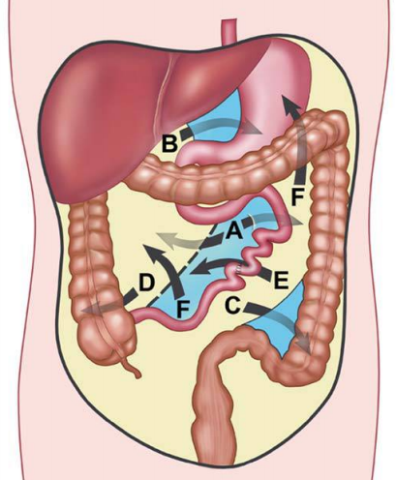
B. Vnitřní kýly
Kýlní vak je tvořen duplikaturou peritonea nebo peritoneální kapsou, která vznikla embryonální rotací nebo fixaci břišních útrob
A–paraduodenální – v oblasti flexura duode duodenalis (Treitzova hernie)-40%
B- bursa omentalis (foramen Winslowi)
C-v oblasti sigmatu
D- v oblasti céka (ileocekální)
E- v oblasti mezokolon (hl. štěrbiny v me- memezen- zenteriu, které zůstaly po operaci)
F-transmezenterické, počet stoupá, souvislo souvislost s transplataci jater

Slide 23
Děkuji za pozornost
Zimní semestr
2. října 2020

